Slide 1


Nhiệt liệt chào mừng
Quý thầy cô giáo về dự giờ thăm lớp 2A1
MÔN TOÁN
Giáo viên: Lê Thị Mỹ Phụng

Slide 2
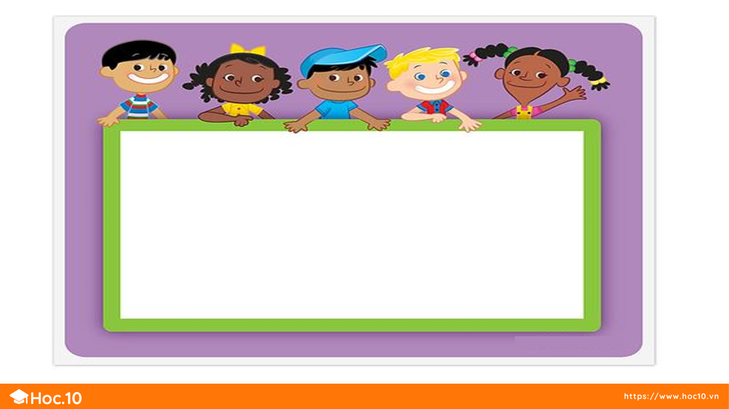
KHỞI ĐỘNG
VÒNG QUAY KÌ DIỆU

Slide 3
3 + 8
3 + 9
9 + 2
12- 9
9 + 3
14 - 9
4 + 8
16 - 8
15 - 9
9 + 5
5 + 9
9 + 6
5 + 8
14 - 6
15 - 7
9 + 8
6 + 9
9 + 9
13 - 5
18 - 8
6 + 7
17 - 9
5 + 6
11 - 5
16 - 9
8 + 6
7 + 7
8 + 7
18 - 9
16 - 6
7 + 8
7 + 4
7 + 9
7 + 6
8 + 8
12 - 5

Slide 4
CHỦ ĐỀ 2
PHÉP CỘNG, PHÉP TRỪ TRONG PHẠM VI 20
BÀI 14: LUYỆN TẬP CHUNG

Slide 5
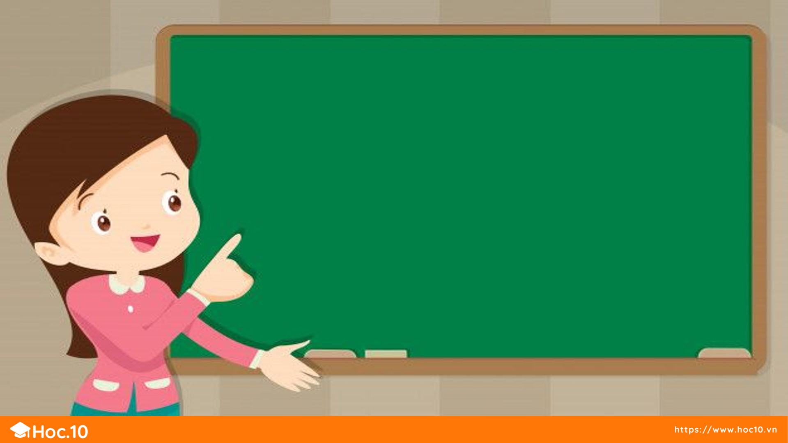
Tiết 1
LUYỆN TẬP

Slide 6
1
Tính nhẩm.
a)
8 + 6
9 + 4
7 + 8
5 + 7
4 + 8
8 + 7
b)
11 – 8
13 – 7
17 – 9
14 – 6
12 – 5
16 – 8

Slide 7

1
Tính nhẩm.
a)
8 + 6 = 14
9 + 4 = 13
7 + 8 = 15
8 + 6
9 + 4
7 + 8
5 + 7 = 12
4 + 8 = 12
5 + 7
4 + 8
8 + 7 = 15
8 + 7
b)
11 – 8 = 3
17 – 9 = 8
11 – 8
13 – 7
17 – 9
13 – 7 = 6
14 – 6 = 8
14 – 6
12 – 5 = 7
12 – 5
16 – 8 = 8
16 – 8

Slide 8



2
Tìm chuồng cho mỗi con chim.
8 + 5
7 + 8
6 + 7
6 + 9
17 – 8
14 – 5

Slide 9


Trò chơi
NHÀ THÔNG THÁI

Slide 10
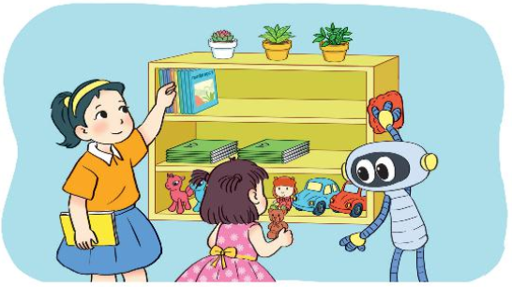
3
Trên giá sách có 9 quyển sách và 8 quyển vở. Hỏi trên giá có tất cả bao nhiêu quyển sách và vở?
?
?
?
+ =
Tóm tắt
Sách : 9 quyển
Vở : 8 quyển
Tất cả: … quyển?
Bài giải
Số quyển sách và vở có tất cả là:
9 + 8 = 17 (quyển)
Đáp số: 17 quyển sách và vở.

Slide 11

4
Số?
16
?
?
13
7
+ 9
– 8
+ 5
?
8

Slide 12



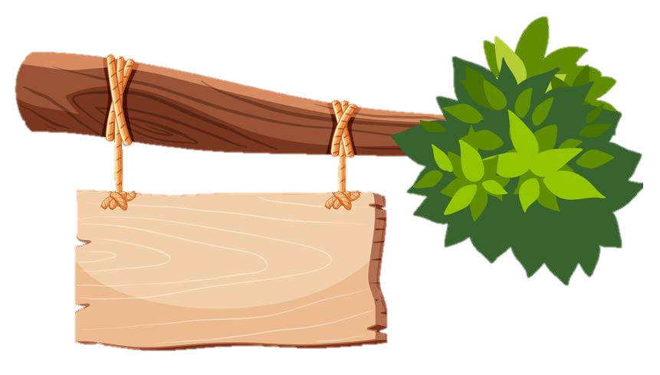






CHẮP CÁNH ƯỚC MƠ
-> Một trận lũ lớn đã cuốn mất cây cầu gỗ nên các bạn nhỏ không thể đến trường.
-> Các em hãy giúp bác thợ mộc tốt bụng xây một cây cầu mới bằng cách trả lời đúng các câu hỏi nhé!

Slide 13
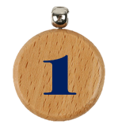

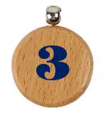
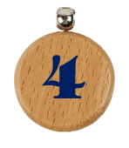

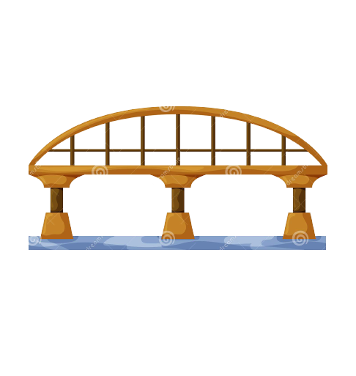



Cảm ơn các bạn rất nhiều!

Slide 14

8 + 8 = ?
A. 14
C. 15
B. 17
D. 16

Slide 15

16 - 9 + 9= ?
A. 16
C. 19
B. 17
D. 18

Slide 16

5 + 3 + 5 = ?
A. 12
C. 14
B. 13
D. 8

Slide 17


Điền dấu thích hợp
9 …. 16 - 8
A. =
B. <
C. >

Slide 18
Điền dấu thích hợp
5 + 9 …. 6 + 8
A. =
B. <
C. >

Slide 19



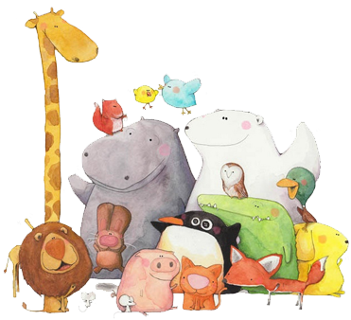

Củng cố
Dặn dò

Slide 20


TIẾT HỌC KẾT THÚC
CẢM ƠN QUÝ THẦY, CÔ ĐÃ LẮNG NGHE!

